Slide 1
HORENIE
A
HASENIE

Slide 2
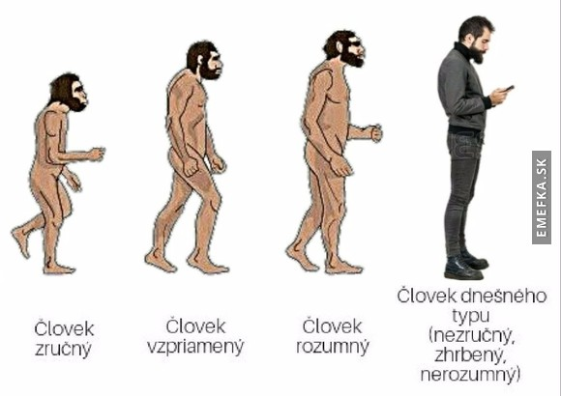
Používať oheň ako súčasť životného štýlu očividne začal už ľudský prapredok pred miliónom rokov - človek vzpriamený

Slide 3
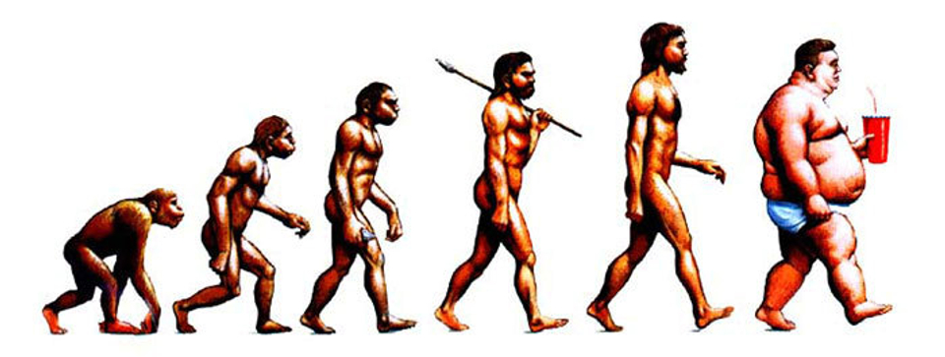

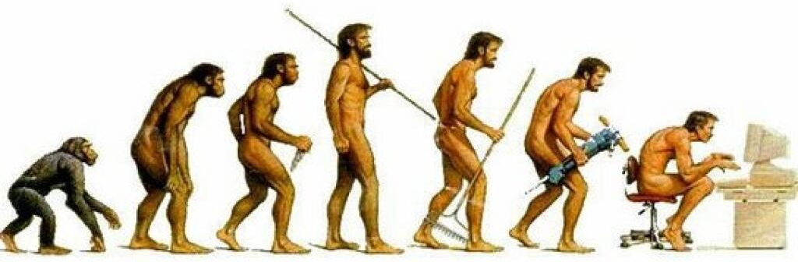

Slide 4
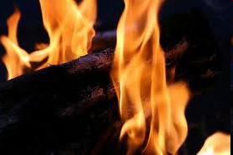
Horenie
Horenie je exotermická chemická reakcia, pri ktorej sa uvoľňuje teplo a svetlo

Slide 5
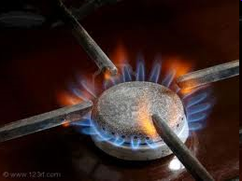
Je to prudká reakcia horľavej látky s kyslíkom,
vzniká pri nej oxid uhličitý (CO₂) a často aj voda (H₂O)

Slide 6

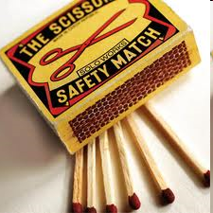
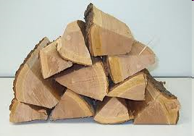
Podmienky horenia:
1. Prítomnosť horľavej látky
2. Prítomnosť kyslíka
3. Dosiahnutie zápalnej teploty (t. j. teploty, pri ktorej horľavina začne horieť)

Slide 7
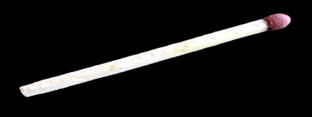
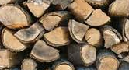
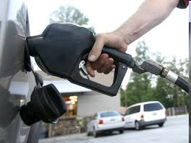

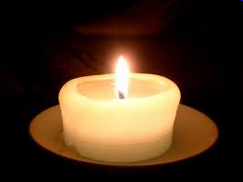
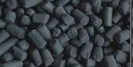
Každá horľavina má inú zápalnú teplotu, napr.:
hlavička zápalka 60°C
drevo 150 - 250°C
benzín 220 - 300°C
papier 250 - 400°C
parafín 400°C
uhlie 350 - 600°C
metán 600°C

Slide 8
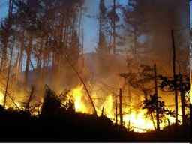
Hasenie
Podmienky hasenia:
1. Odstránenie horľavej látky
Napr. výrub pásu stromov
pri lesnom požiary
2. Zabránenie prístupu kyslíka
Napr. zakrytím handrou, zasypaním pieskom, soľou
3. Ochladenie pod zápalnú teplotu
Napr. vodou

Slide 9
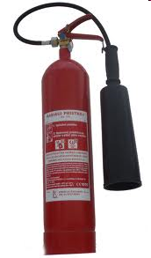
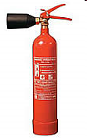
Hasiace prístroje:
1. Snehový:
- hasiaca látka je CO₂ !!!!!!!
môže hasiť aj elektrické zariadenia
pod prúdom
nesmú sa ním hasiť práškové látky

Slide 10
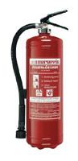
2. Penový:
- hasiaca látka je H₂O + CO₂
nesmú sa ním hasiť elektrické
zariadenia pod prúdom a látky,
ktoré reagujú s vodou

Slide 11
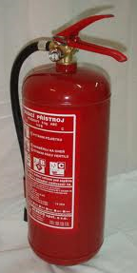
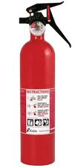
3. Práškový:
- hasiaca látka je piesok alebo sóda a i.
môže hasiť aj elektrické zariadenia
pod prúdom
poškodzuje jemnú elektroniku

Slide 12
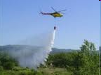
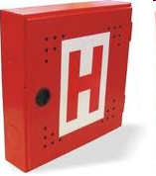
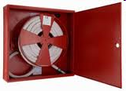

4. voda:
nesmú sa ňou hasiť elektrické
zariadenia pod prúdom a látky,
ktoré reagujú s vodou
princíp hasenia: ochladzuje pod
zápalnú teplotu a zabraňuje prístupu
kyslíka

Slide 13
Hasiaca látka, hasiaci prístroj | Čo možno hasiť | Čo sa nesmie hasiť
Voda, vodný hasiaci prístroj | Tuhé látky, ktoré nereagujú s vodou | Zariadenia pod napätím, olej, benzín
Piesok | Menšie požiare, kde nemožno použiť vodu | Elektronika
Snehový hasiaci prístroj | Tuhé, kvapalné a plynné látky, zariadenia pod napätím | Práškové látky
Penový hasiaci prístroj | Tuhé a kvapalné látky | Zariadenia pod napätím
Práškový hasiaci prístroj | Tuhé, kvapalné a plynné látky, zariadenia pod napätím | Jemná elektronika, práškové látky

Slide 14
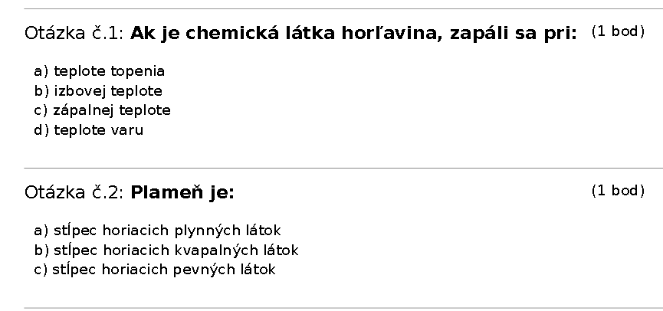

Slide 15
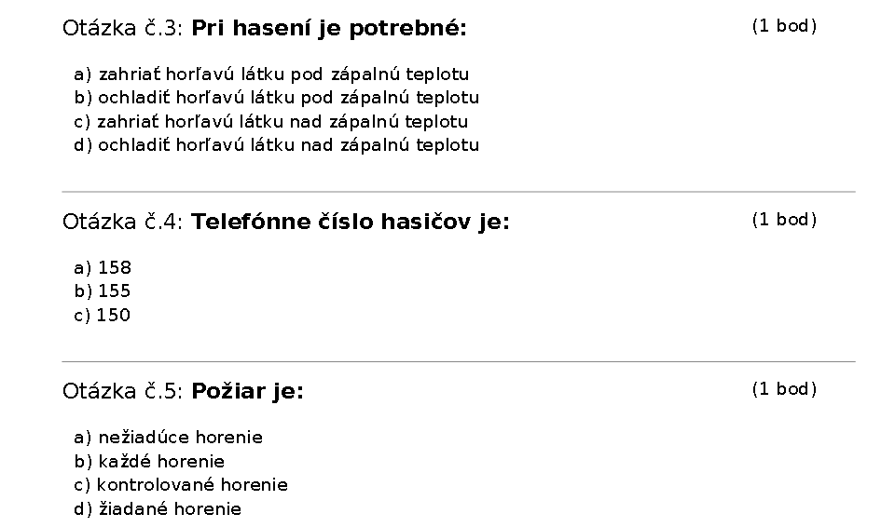

Slide 16
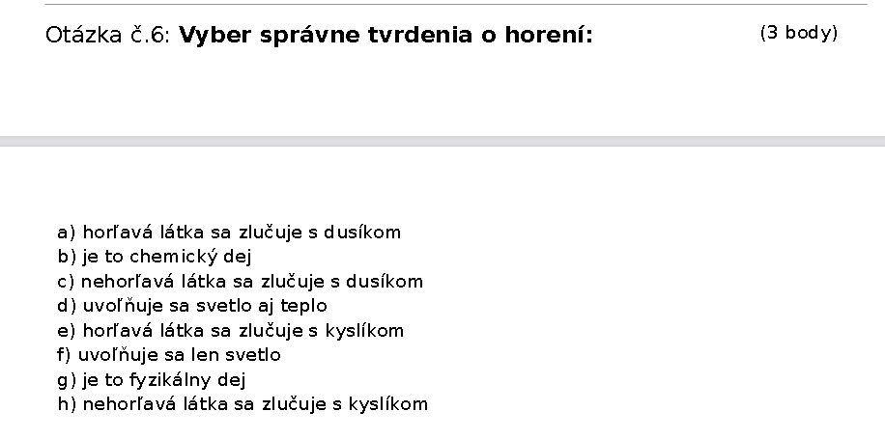

Slide 17
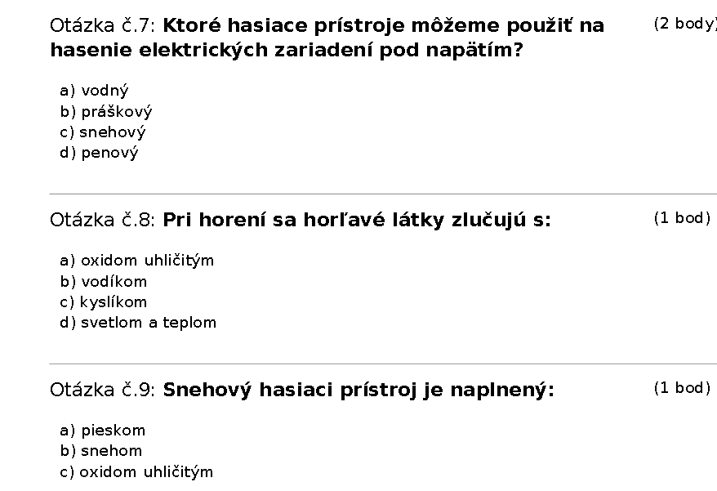

Slide 18
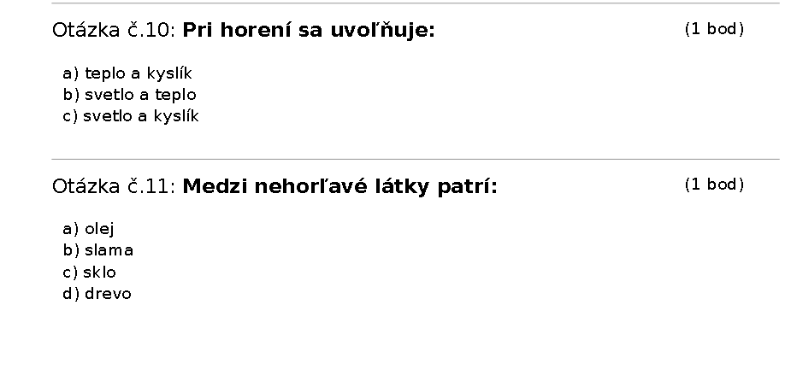

Slide 19
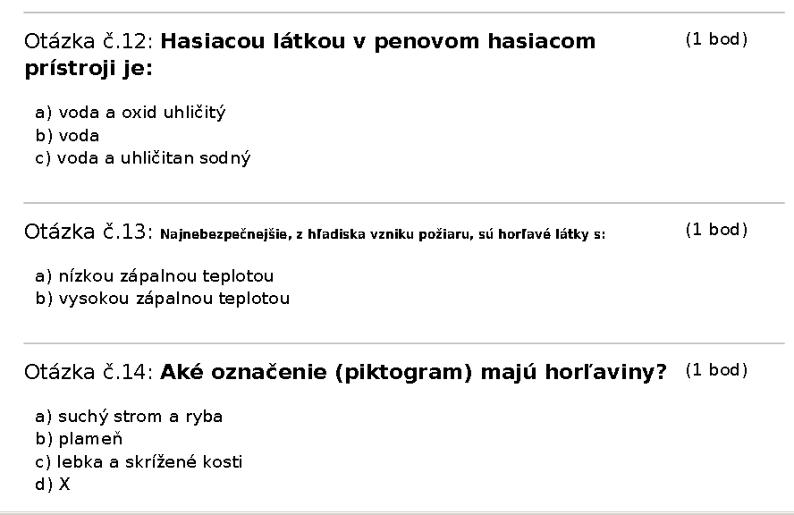

Slide 20
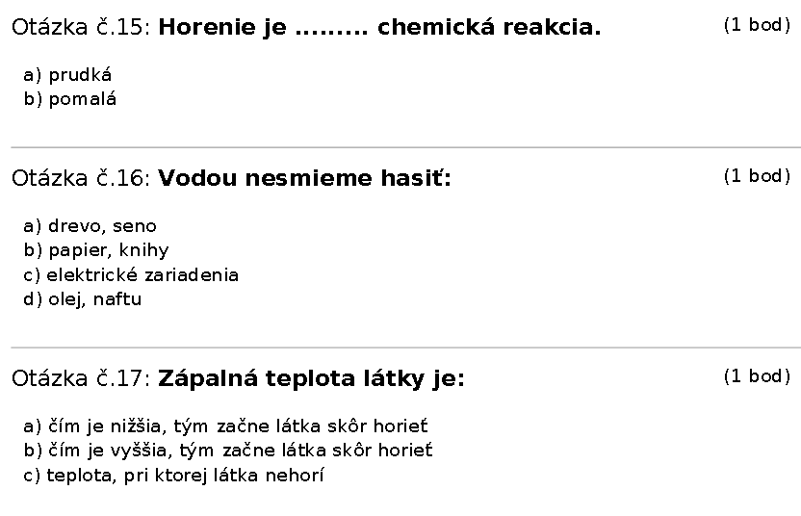

Slide 21
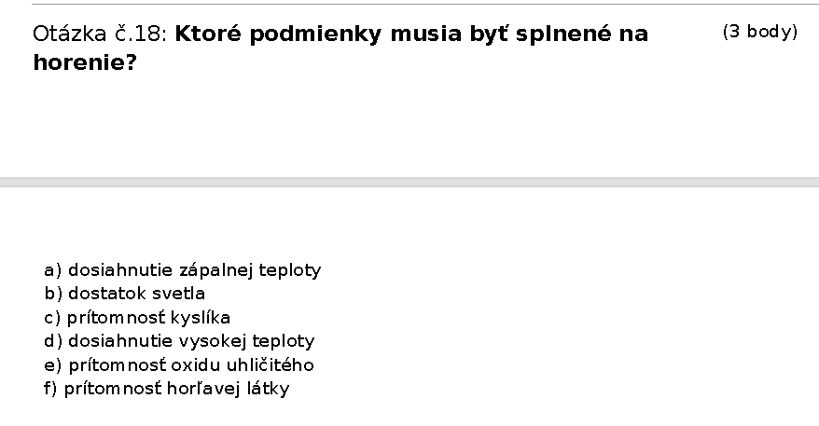

Slide 22
Vyhodnotenie ☺ ☺ ☺

Slide 23
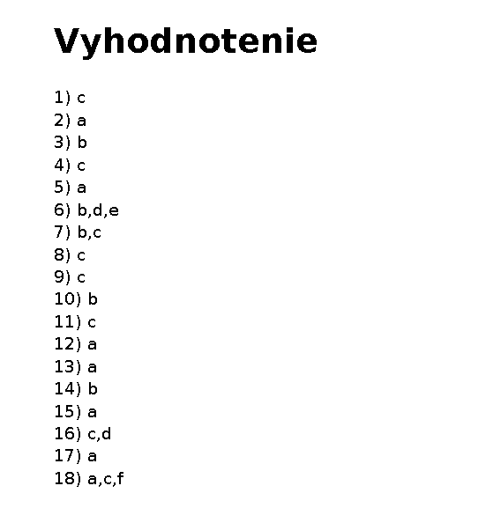

Slide 24
Prístroj | Účinná látka | Čo sa nesmie hasiť
Penový | H₂O +CO₂ | elektrické zariadenia pod prúdom
2. Snehový | CO₂ | -práškové látky
3.Práškový | piesok alebo sóda | -poškodzuje jemnú elektroniku (PC..)
4. vodný | voda | elektrické zariadenia pod prúdom

Slide 25
112
Integrovaný záchranný systém
-zahŕňa 3 zložky:
polícia
hasiči
rýchla zdravotnícka pomoc
Ako správne volať ☺ :
dobrý deň, predstavím sa (celé meno a priezvisko
poviem kde som, presná adresa, opis miesta
čo sa stalo – čo najpodrobnejší opis situácie
popíšem zdravotný stav účastníkov
nikdy neskladám telefón ako 1., čakám na pokyny a usmernenie operátora

